Slide 1








Доброе сердце
НАЗВАНИЕ ПРОЕКТА
НОМИНАЦИЯ: помощь животным
АВТОР ПРОЕКТА:
Васючкова Татьяна

Slide 2
ЦЕЛИ И ЗАДАЧИ ПРОЕКТА
Цель: оказать посильную помощь бездомным животным
Задачи:
1.Выяснить общее состояние проблемы бездомных животных;
2.Изучить состояние проблемы бездомных животных у нас в городе;
3.Выяснить отношение учащихся нашей школы к проблеме бездомных животных ;
4.Провести мероприятия помощи животным;
5.Проанализировать существующий опыт в решении проблемы бездомных животных и определить возможные пути снижения их численности.

Slide 3
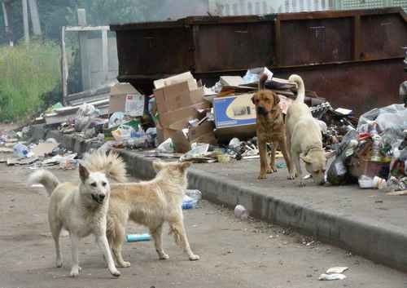
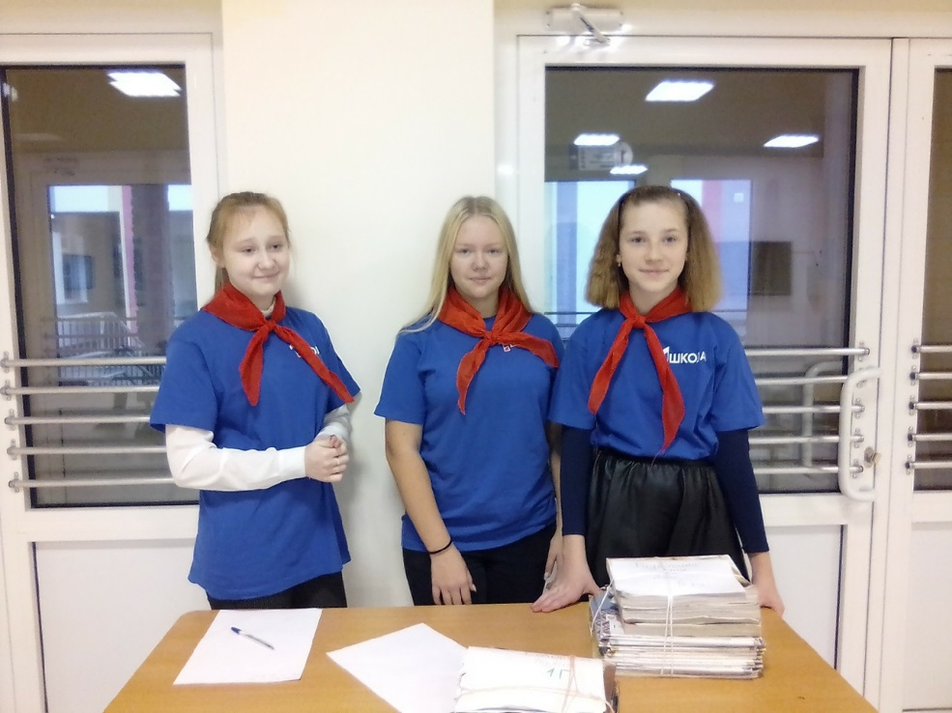
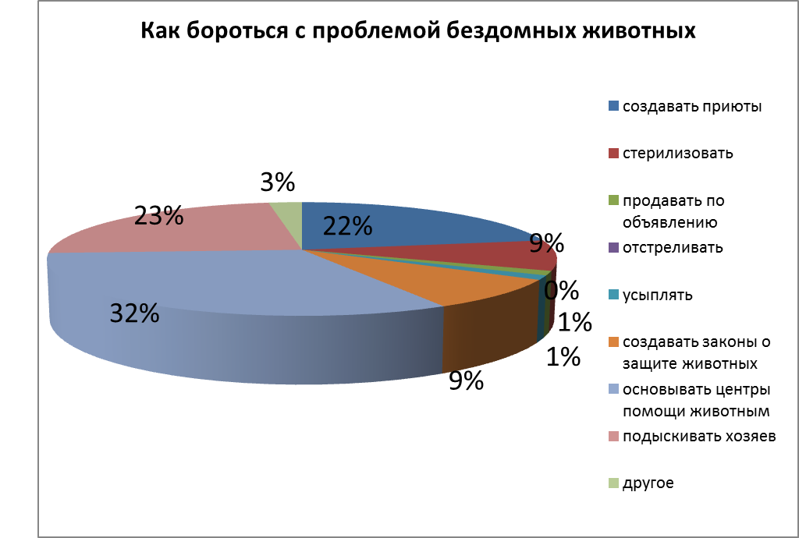
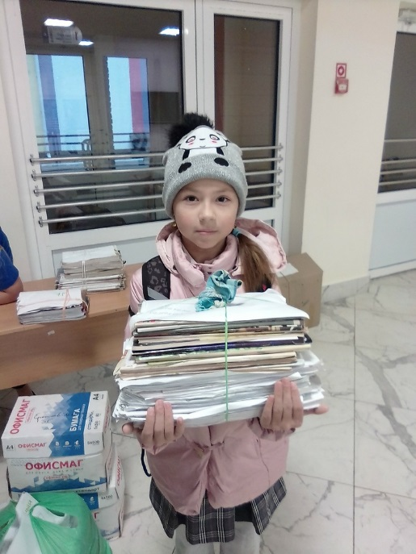
ЭТАПЫ ПРОЕКТА И МЕТОДЫ РЕАЛИЗАЦИИ
Погружение в проект
Практическая деятельность по проекту
Акция «Право на жизнь»
Фоторепортаж «С места событий»
Поиск приюта для животных
Акция «Сбор макулатуры»
Сентябрь-октябрь
Октябрь-апрель
Просмотр видеоролика
Анкетирование учащихся (5-11 кл)

Slide 4

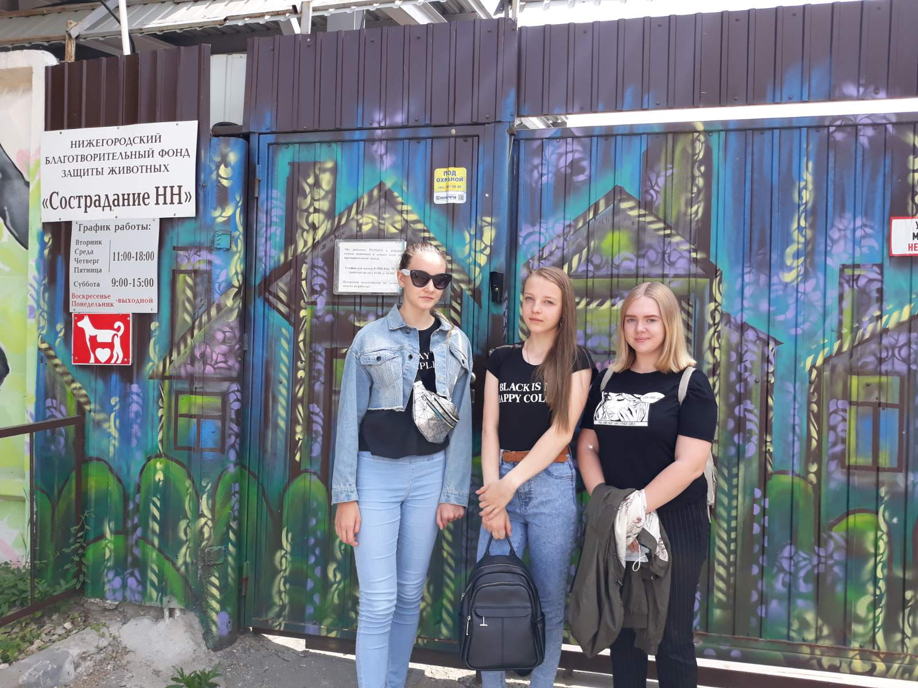
ЭТАПЫ ПРОЕКТА И МЕТОДЫ РЕАЛИЗАЦИИ
Заключительная работа над проектом
БУДУЩЕЕ
Просветительское движение по формированию гуманного отношения к бездомным животным среди учащихся, родителей, жителей города
Периодическое проведение акции «Право на жизнь»
БУДЕТ ПОСЛЕ РЕАЛИЗАЦИИ ПРОЕКТА
Февраль-май
Подведение итогов проекта
Составление презентации
Написание статьи в школьную газету
Покупка необходимых товаров в фонд защиты животных «Сострадание -НН»
Деятельность по проекту продолжится и после окончания его реализации.

Slide 5
ДОБРОВОЛЬЧЕСКИЙ
КОМПОНЕНТ ПРОЕКТА
волонтеры
Работа над проектом-13 чел
Анкетирование-5 чел
Фоторепортаж-3 чел
учащиеся
Участие в анкетировании-81 чел
Акция «Сбор макулатуры»-300 чел
Акция «Право на жизнь»-17 чел
Акция «Право на жизнь»-4 чел
Акция «Сбор макулатуры»-4 чел

Slide 6

КОЛИЧЕСТВЕННЫЕ ПОКАЗАТЕЛИ
)
пристроенные животные / 11
волонтеры / 13 чел
учащиеся / 300 чел
Собранные средства / 3000 р
Благополучатель / 1 фонд
Написанная статья / 1

Slide 7
КАЧЕСТВЕННЫЕ ПОКАЗАТЕЛИ
Просветительское движение по формированию гуманного отношения к бездомным животным среди учащихся, родителей, жителей города
1
2
Развитие интереса к исследовательской деятельности
3
Помощь животным

Slide 8
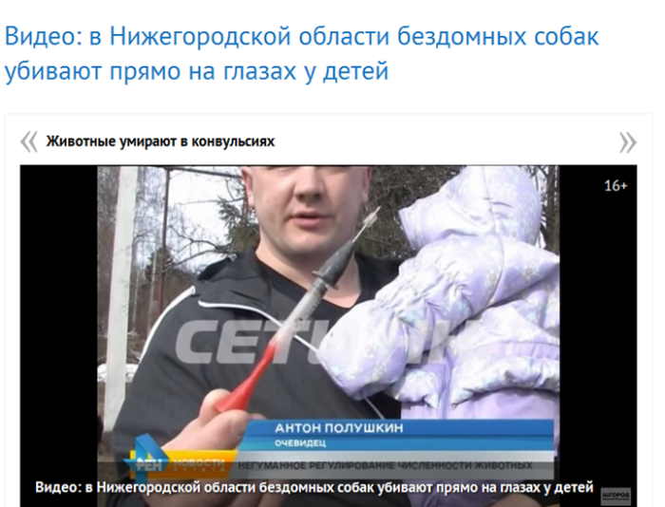
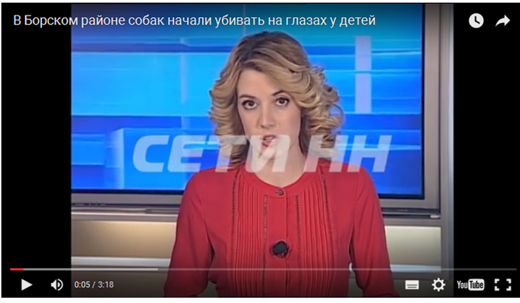
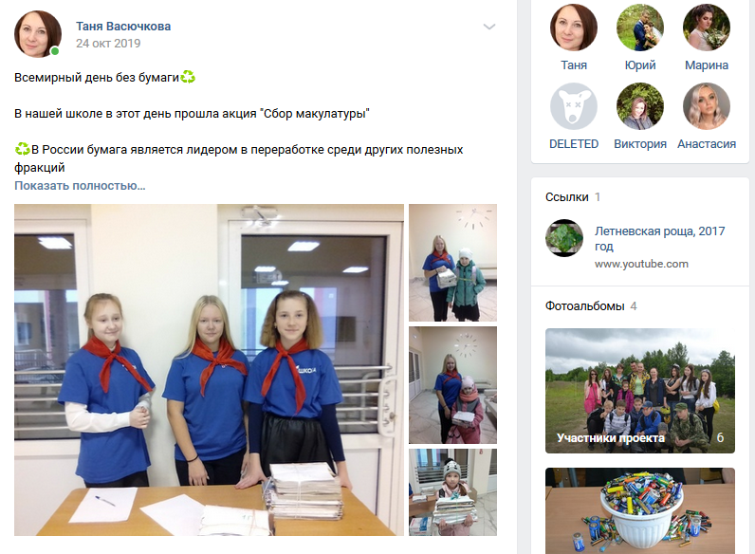

ИНФОРМАЦИОННАЯ ОТКРЫТОСТЬ
1
2
Упоминания в СМИ
Наличие видео
или фото
Видео
https://youtu.be/n69bJIIZ6Ck
3
Упоминания в социальных сетях
https://vk.com/club65552397?w=wall-65552397_53%2Fall
https://vk.com/club65552397

Slide 9
ЦЕЛЕСООБРАЗОНОСТЬ БЮДЖЕТА
1
Корм-10 822 р
Нижегородский Благотворительный Фонд Защиты Животных «Сострадание НН» — организация, чья деятельность направлена на помощь животным Нижнего Новгорода в целом и бездомным животным в частности. Фонд содержит приют на 200 собак и 50 кошек.
Ветеринарные препа-
раты-4 735 р
2
3
Амуниция-8 565 р
Для проведения
мероприятий- 13 864 р
Транспорт нужен для перевозки макулатуры в пункт приема и транспортировки необходимого товара в фонд защиты животных
4
5
Транспорт – 2 300 р

Slide 10
СПАСИБО ЗА ВНИМАНИЕ!
КОНТАКТЫ ПРОЕКТА:
Васючкова Татьяна
https://dobro.ru/dashboard
https://vk.com/id83461439
muravieva.tatiana@inbox.ru

